Slide 1
Seminář k bakalářské práci II
Iveta Palečková

Slide 2
Jak napsat bakalářskou práci?
Zásady psaní odborného textu
Bakalářská práce patří mezi dokumenty, kterými student prokazuje svoji schopnost odborné a vědecké práce.
Zpracování a obhajoba bakalářské práce je pro studenta symbolem zakončení studia a prezentací vlastních schopností, zejména pokud jde o samostatnou práci studenta.
Pro zpracování vědeckých textů (tedy i bakalářských prací) platí určitá pravidla, která se týkají jak obsahové, tak i formální stránky.
Obsah vědecké práce je pochopitelně to nejdůležitější, přesto i bezchybný pravopis, přesné vyjadřování, správná odborná terminologie, vhodná větná stavba, dodržení typografických pravidel a bibliografické citace včetně odkazů na ně by měly být naprostou samozřejmostí.
Notes:
csvukrs

Slide 3
Zásady psaní odborného textu
Závěrečná práce není esej, úvaha ani popularizační článek. Je nutné respektovat zásady vědecké práce. Je samozřejmě v pořádku vytvořit si na něj vlastní názor a ten následně v práci přestavit, tento názor však musí být podložený nějakými důkazy, musíte být schopni ho vysvětlit a obhájit – předložit např. úryvek z analyzovaného textu, z něhož vaše tvrzení jasně vyplývá, průkaznou analýzu apod. V žádném případě není vhodné psát do práce vlastní postřehy a osobní dojmy, které nemají žádný argumentační základ.
Kvalitu obsahu práce převážně tvoří autor!!!
Samozřejmě jedním z úkolů vedoucího práce je kontrola úrovně a celkového přínosu práce.
Notes:
csvukrs

Slide 4
Zásady psaní odborného textu - citování
Vše, co přejímáme, bychom měli ocitovat
Data, myšlenky, obrázky, tabulky atd.
Cituje se průběžně v textu pomocí tzv. Harvardského stylu
Na konci práce se pak uvádí souhrnný seznam literatury
Vše, co je v závěrečném seznamu, musí být ocitováno někde v textu
Porušení těchto zásad vede k plagiátorství a možnému postihu dle Disciplinárního řádu
Zdroje typu managementmania.com nebo wikipedia.org NE
Notes:
csvukrs

Slide 5
Zásady psaní odborného textu - citování
Pozor na citace „z druhé ruky“.
Studenti se často dopouštějí toho, že citují myšlenku z díla, které sami neměli k dispozici, a přebírají ji skrze práci někoho jiného (často např. jinou závěrečnou práci).
Toto je přípustné pouze zcela výjimečně u obtížně dohledatelných děl a musí to být v práci jasně vyznačeno. Za normálních okolností je nutné se převzatým citacím vyhýbat, platí zde jednoduché pravidlo: buď si dílo dohledám a cituji ho přímo, nebo daného autora necituji vůbec.
Notes:
csvukrs

Slide 6
Bibliografické citace
V textu se používá tzv. Harvardský styl, čili formát Autor (rok, strana)
Příklad:
Novák (2015) nebo Novák (2015, s. 5) nebo Novák (2015, s. 4-7)
Rozdíl?
Odkazuji se na celou knihu nebo studii => Novák (2015)
Odkazuji se na konkrétní část zdroje => Novák (2015, s. 5)
Dělám výtah z několika stran => Novák (2015, s. 4-7)
Notes:
csvukrs

Slide 7
Bibliografické citace
Rozlišení odkazu jako přirozené součásti textu
Dle Nováka (2010, s. 26) byla hlavním faktorem vzniku finanční krize cenová bublina na realitním trhu.
Teorii makroekonomických šoků popisuje Novotný (2009).
Dle Nováka a Poláka (2007, s. 226) je psaní bakalářky prima.
Versus není součástí textu
Během hospodářské krize bývá vysoká míra nezaměstnanosti (Novák 2009, s. 10).
Notes:
csvukrs

Slide 8
Bibliografické citace
Převzatý text lze citovat těmito formami:
Přímá citace – text je z původního díla převzat doslovně a uvádí se v uvozovkách.
Nepřímá citace (parafráze) – text je z původního díla interpretován vlastními slovy, aniž by se však změnil význam textu.
Citace na celé dílo – uvádí se pouze v případě, že se autor odkazuje na celé původní dílo.
Notes:
csvukrs

Slide 9
Bibliografické citace – přímá citace
V případě přímé citace, kdy je převzat text doslovně, obsahuje odkaz na dané dílo tyto náležitosti:
příjmení autora
rok vydání
stránka nebo rozpětí stran odkud byl text převzat
samotný citovaný text je psán kurzívou a je uveden v uvozovkách
Notes:
csvukrs

Slide 10
Bibliografické citace – přímá citace
Příklad:
Novák (2010, s. 26) uvádí, že „hlavními faktory vzniku finanční krize byly cenová bublina na americkém realitním trhu, nedostatečná regulace dohledu finančního trhu a selhání ratingových agentur.“
Dle Pokorného a Poláka (2007, s. 29) je „nejvýznamnějším rizikem čínské ekonomiky pro následující desetiletí možnost prudkého nárůstu inflace.“
„Ekonomická recese je zpravidla doprovázena propadem ekonomické výkonnosti a nárůstem míry nezaměstnanosti.“ (Novotný 2009, s. 297).
Notes:
csvukrs

Slide 11
Bibliografické citace – nepřímá citace
V případě nepřímé citace neboli parafráze, kdy je text z původního díla interpretován vlastními slovy, aniž by se však změnil význam textu, obsahuje odkaz na dané dílo tyto náležitosti:
příjmení autora
rok vydání
strana nebo rozpětí stran odkud byl text převzat
Notes:
csvukrs

Slide 12
Bibliografické citace – nepřímá citace
Příklady:
Jak uvádí Vančurová (2010, s. 96), vstupní cenou je hodnota, z níž je majetek odpisován.
Mezi významné faktory ekonomické recese v České republice patřily nižší ekonomická aktivita firem daná propadem exportu a rovněž nedostatečná spotřeba domácností (Novák 2010, s. 25-70).
Notes:
csvukrs

Slide 13
Seznam literatury – kniha, učebnice atd.
Povinné údaje: Jméno tvůrce (jména tvůrců), rok, název, vydání (povinné, pokud se nejedná o první vydání), místo a nakladatel, datum publikování, standardní identifikátor (ISBN), pokud je k dispozici.
Příklady:
TÝČ, V., 2006. Základy práva Evropské unie pro ekonomy. 5. vyd. Praha: Linde. ISBN 80-7201-631-8.
JONES, R. J., 2001. The politics and economics of the EU. 2nd ed. Cheltenham: Edward Elgar Publishing. ISBN 1-84064-110-X.
HOLMAN, R., 2004. Makroekonomie: středně pokročilý kurz. Praha: C.H. Beck. ISBN 80-7179-764-2.
Notes:
csvukrs

Slide 14
Seznam literatury – kniha, učebnice atd.
U dvou a více autorů se první autor uvádí ve formě, která je vhodná pro abecední uspořádání seznamu bibliografických citací, tj. obvykle v obráceném pořadí (příjmení je uvedeno jako první). Jména druhého a dalších autorů se zaznamenávají v přímém pořadí, tj. příjmení je uvedeno až jako druhé.
Příklad:
RYDVALOVÁ, P. a M. ŽIŽKA, 2008. Konkurenceschopnost a jedinečnost obce. Liberec: Technická univerzita. ISBN 978-80-7372-4238.
V textu uvedu odkaz formou Rydvalová a Žižka (2008, s. 125)
Příklad 4 autoři a více:
HINDLS, R., S. HRONOVÁ, J. SEGER a J. FISCHER, 2007. Statistika pro ekonomy. 8. vyd. Praha: Professional Publishing. ISBN 978-80-86946-43-6.
Poznámka: tento zdroj uvedeme přímo v textu práce zkráceně, tj. jako:
Jak uvádí Hindls et al. (2007, s. 268) korelace označuje míru stupně asociace dvou proměnných.
Notes:
csvukrs

Slide 15
Seznam literatury – kniha, učebnice atd.
V případě institucionálního autorství, tj. tvůrcem díla je organizace (např. Český statistický úřad nebo Ministerstvo práce a sociálních věcí) a dílo nemá konkrétního autora, se citovaná jednotka zaznamenává takto:
Příklad:
NÁRODNÍ VZDĚLÁVACÍ FOND, 1998. Analýza veřejné správy České republiky. Praha: Národní vzdělávací fond.
ČNB, 2016. Zpráva o finanční stabilitě 2015/2016. Praha: Česká národní banka. ISBN 978-80-87225-64-6.
V textu uvedeme např.: Dle zprávy ČNB (2016, s. 78) byl bankovní sektor v České republice v roce 2015 stabilní.
Notes:
csvukrs

Slide 16
Seznam literatury – kniha, učebnice atd.
Pokud autor vydal v daném roce dvě a více prací, odlišují se tyto výstupy malými písmeny abecedy, které následují po roce vydání. V případě, že autor vydal své práce v jiných letech (např. v roce 2001 a v roce 2009), je dostačujícím rozlišujícím atributem rok vydání a malá písmena se již neuvádějí, přičemž se díla řadí chronologicky, tj. první je citace nejstaršího dokumentu:
Příklad:
MAHLER, K., 2003a. Češi a občanská společnost. 2. vyd. Praha: Triton. ISBN 80-206-0434-0.
MAHLER, K., 2003b. Koncept občanské společnosti. Brno: Žirafa. ISBN 0-08-021680-3.
V textu pak citujeme Mahler (2003a, s. 56)
Notes:
csvukrs

Slide 17
Seznam literatury – kniha, učebnice atd.
V případě, že je kniha v elektronické podobě (nejčastěji ve formátu PDF) umístěna na specifickém webovém portálu, tj. nejedná se o tištěný dokument, potom musí být v bibliografické citaci uvedeny specifikace média ([online]), datum stažení ([vid. 3.září 2012]) a také musí být uvedena konkrétní webová stránka (Dostupné z:):
Příklad:
SLANÝ, A., 2011. Faktory konkurenceschopnosti [online]. Brno: Masarykova univerzita [vid. 3. srpna 2012]. Dostupné z: http://is.muni.cz/do/econ/soubory/oddeleni/centrum/faktory_konkurenceschopnosti.pdf
V textu pak citujeme Slaný (2011, s. 112)
Notes:
csvukrs

Slide 18
Seznam literatury – kniha, učebnice atd.
Velmi častým informačním zdrojem jsou tzv. Working papery čili výzkumné zprávy či studie, které vydávají renomované výzkumné organizace (ČNB, univerzity atd.). Ty jsou zpravidla dostupné v elektronické podobě (formát PDF). Working paper výzkumníků J.Basla a J. Poura bychom potom citovali takto:
Příklad:
BASL, J. a J. POUR, 2006. Kvalita podnikové informatiky v kontextu informační společnosti [online]. Working paper CES VŠEM No. 10/2006. Praha: VŠEM [vid. 3. srpna 2012]. Dostupné z: http://www.vsem.cz/data/data/ces-soubory/working-paper/gf_WPNo1306.pdf
V textu pak citujeme Basl a Pour (2006, s. 112)
Notes:
csvukrs

Slide 19
Seznam literatury – kniha, učebnice atd.
Pokud je informačnímu zdroji přiděleno číslo DOI (Digital Object Identifier), může se uvést na místo informace o elektronickém umístění (viz předchozí příklad). DOI má oproti URL adrese (http//www) výhodu v tom, že se v průběhu času nemění a daný odkaz je funkční i po změně webových stránek:
Příklad:
SWINNEN, J. M. a S. ROZELLE, 2006. From Marx and Mao to the Market [online]. Oxford: University Press [vid. 3. srpna 2012]. Dostupné z: doi: 10.1093/01992888917.001.0001
V textu pak citujeme Swinnen a Rozelle (2006, s. 12)
Notes:
csvukrs

Slide 20
Seznam literatury – cituji pouze část dokumentu (např. Kapitolu, příspěvek ve sborníku atd.).
Název části dokumentu musí být typograficky odlišen od názvu mateřského dokumentu (kurzívou)
Používá se na to - In:
Nejčastěji se jedná o samostatné kapitoly v knize, které mají konkrétního autora, ne celý kolektiv nebo příspěvky ve sborníku
Příklad:
Kapitolu s názvem „Hodnocení ekonomické výkonnosti České republiky“ jejímž autorem je O. Krpálek a která je od stránky 27 až po stránku 56 součástí velké knihy „Česká ekonomika a její konkurenceschopnost“, jejímž editorem je P. Novosad, bychom zapsali takto:
KRPÁLEK, O., 2010. Hodnocení ekonomické výkonnosti České republiky. In: P. NOVOSAD, ed. Česká ekonomika a její konkurenceschopnost. Praha: Ekonomické vydavatelství, s. 27-56. ISBN 978-80216-1234-0.
Notes:
csvukrs

Slide 21
Seznam literatury – cituji pouze část dokumentu (např. Kapitolu, příspěvek ve sborníku atd.).
Příklad:
Příspěvek ve sborníku s názvem „Examining the Relationship between economic performance and unemployment“ jehož autory jsou M. Tvrdoň a T. Verner a který je ve sborníku s názvem Proceedings of the 29th International Conference on Mathematical Methods in Economics 2011 od stránky 733 až po stránku 738, bychom zapsali takto:
TVRDOŇ, M. a T. VERNER, 2011. Examining the Relationship between economic performance and unemployment. In: J. HANČLOVÁ, ed. Proceedings of the 29th International Conference on Mathematical Methods in Economics 2011. Prague: University of Economics, s. 733-738. ISBN 978-80-7431-059-1.
Notes:
csvukrs

Slide 22
Seznam literatury – cituji pouze část dokumentu (např. Kapitolu, příspěvek ve sborníku atd.).
Další příklady ukazují zápis knihy, pokud existuje více editorů knihy nebo více autorů dané kapitoly v knize:
Příklad:
JANÁČEK, K., 2011. Legislativní aspekty fungování trhu práce. In: P. NOVOSAD a K. MACHÁČEK, eds. Právní prostředí v zemích střední a východní Evropy. Praha: Ekonomické vydavatelství, s. 135-156. ISBN 978-80216-1234-0.
Příklad:
SKOKANOVÁ, B. a M. DOHNAL, 2011. Vývoj Evropy ve 20.století. In: P. SADÍLEK a K. MACH, eds. Světové dějiny. Praha: Ekonomické vydavatelství, s. 520-546. ISBN 978-8058-6-5676-0.
Notes:
csvukrs

Slide 23
Seznam literatury – seriálové publikace
Nejčastěji se jedná o články v odborných časopisech
Místo ISBN se používá ISSN
Důležité je uvést ročník, konkrétní číslo a rozpětí stran
Příklad:
Článek s názvem „Vlastnická dimenze společenské odpovědnosti“, který vyšel v roce 1999 v tištěném časopise Politická ekonomie, ročník 47 (do bibliografické citace vkládáme tučným písmem), číslo 6 a má rozpětí stránek od 797 po 810, můžeme zaznamenat takto:
KLUSOŇ, V., 1999. Vlastnická dimenze společenské odpovědnosti. Politická ekonomie, 47(6), 797-810. ISSN 0032-3233.
V textu pak uvedeme např. Klusoň (1999, s. 801-802)
Notes:
csvukrs

Slide 24
Seznam literatury – seriálové publikace
Příklad:
V případě, že článek s názvem „Economic Growth and Risk Aversion“ vyšel v roce 2012 v časopise European Journal of Social Sciences, ročník 28, číslo 1 a má rozpětí stránek od 92 až po 100 a který existuje pouze v online verzi na určité webové stránce, potom zaznamenáme tento zdroj následovně:
DAVIDSSON, M., 2012. Economic Growth and Risk Aversion. European Journal of Social Sciences [online]. 28(1), 92-100 [vid. 3. srpna 2020]. ISSN 1450-2267. Dostupné z: http://www.europeanjournalofsocialsciences.com/ISSUES/EJSS_28_1_10.pdf
V textu pak uvedeme Davidsson (2012)
Notes:
csvukrs

Slide 25
Seznam literatury – seriálové publikace
Příklad:
Pokud chceme citovat novinový článek (noviny nemají číslo jako mají např. časopisy, proto uvádíme den vydání), který je dostupný na webových stránkách daného periodika, např. článek D. Gorgola nesoucí název „Noční bouřka v Bohumíně odnesla střechu domu“ ze dne 7. srpna 2012 a jenž je dostupný na webovém portálu Karvinského a havířovského deníku, budeme zaznamenávat tento zdroj takto:
GORGOL, D., 2012. Noční bouřka v Bohumíně odnesla střechu domu. Karvinský a havířovský deník [online]. 7. srpen 2012 [vid. 10. září 2012]. Dostupné z: http://karvinsky.denik.cz/nehody/120807-bourka.html
V textu pak uvedeme Gorgol (2012)
Notes:
csvukrs

Slide 26
Seznam literatury – Legislativní dokumenty
Nejprve cituji v úplném znění, v dalším textu mohu použít zkrácenou verzi
Uvádí se tyto náležitosti: označení druhu právního předpisu, pořadové číslo (pod kterým byl vyhlášen ve Sbírce zákonů), rok vydání, zkratka „Sb.“, název předpisu.
Orgán, který zákon nebo jiný legislativní dokument vydal, se v citaci NEUVÁDÍ
V případě, že byl předpis novelizován jedenkrát, připojí se k úplné citaci daného právního dokumentu dodatek ve tvaru: „ve znění“ a zkrácená bibliografická citace novelizujícího předpisu. Byl-li právní předpis novelizován několikrát, stačí uvést „ve znění pozdějších předpisů“.
Příklad:
Zákon č. 111/1998 Sb., o vysokých školách a o změně a doplnění dalších zákonů.
V textu pak uvedeme tento zdroj následovně: Instituce v rámci terciárního vzdělávání definuje Zákon č. 111/1998 Sb., o vysokých školách a o změně a doplnění dalších zákonů.
Notes:
csvukrs

Slide 27
Seznam literatury – Legislativní dokumenty
Všeobecně známé právní předpisy typu „občanský zákoník“, „zákoník práce“ apod. lze citovat v textu pouze slovně v ustálené slovní formě bez dalších údajů uvedených v bodě A).
Příklad:
Základní vymezení smluvních vztahů najdeme v občanském zákoníku.
Notes:
csvukrs

Slide 28
Seznam literatury – Legislativní dokumenty
Zkrácenou citaci v textu lze uvést pouze tehdy, byl-li daný předpis v textu již ocitován úplnou citací. Zkrácená forma citace se uvádí ve tvaru: označení druhu právního předpisu, pořadové číslo (pod kterým byl vyhlášen ve Sbírce zákonů), rok vydání, zkratka „Sb.“
Příklad:
Zákon č. 111/1998 Sb.
Zkrácená forma citace může mít i slovní formu:
Zákon o vysokých školách
Notes:
csvukrs

Slide 29
Seznam literatury – Legislativní dokumenty
Zahraniční legislativní dokumenty se také citují – zejména mezinárodní smlouvy nebo legislativní dokumenty Evropské unie, které se uvádějí včetně orgánu, který je vydal
Příklad:
Nařízení Komise (ES) č. 3223/94 ze dne 21. prosince 1994 o prováděcích pravidlech k dovoznímu režimu pro ovoce a zeleninu
Zkrácená verze:
Nařízení č. 94/3223/ES
Notes:
csvukrs

Slide 30
Seznam literatury – informace z webu
V případě, že se chceme v textu odkázat na elektronický zdroj, u kterého nelze identifikovat autora i název, čili se nejedná o knihu, článek v časopise nebo sborníku, working paper, výroční zprávu či studii, potom lze citovat formou poznámky pod čarou s uvedením umístění tohoto online informačního zdroje a data jeho stažení. V tomto případě není nutné zdroj uvádět znovu v závěrečném seznamu literatury. Zpravidla se tento druh citace týká informací z webových stránek institucí ve formátu html.
Notes:
csvukrs

Slide 31
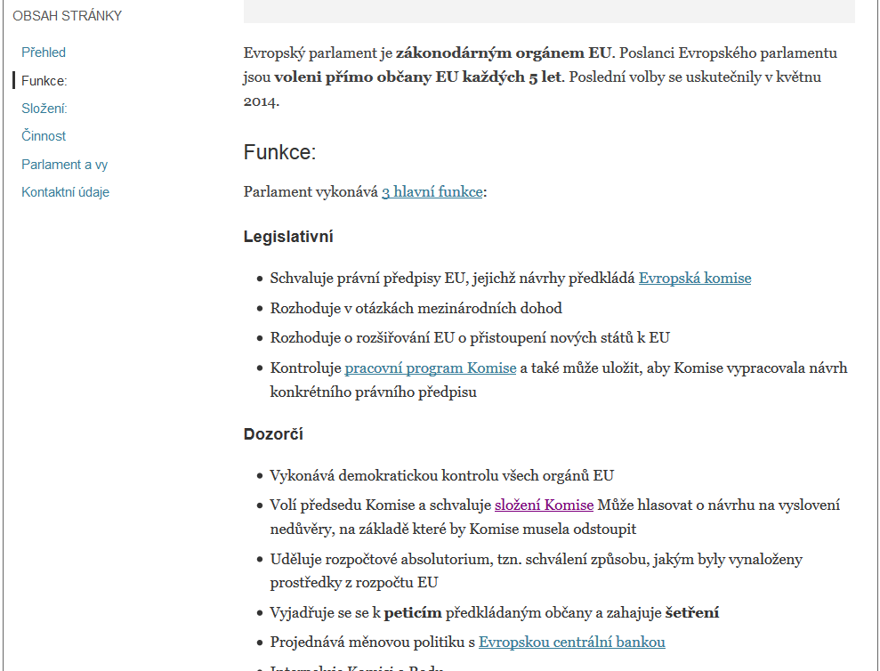
Seznam literatury – informace z webu
Notes:
csvukrs

Slide 32
Seznam literatury – informace z webu
Příklad:
Evropský parlament vykonává tři hlavní funkce:¹
Legislativní
Dozorčí
Rozpočtovou
¹Webový portál Evropské unie [online] [vid. 10. září 2012]. Dostupné z http://europa.eu/about-eu/institutions-bodies/european-parliament/index_cs.htm
Notes:
csvukrs

Slide 33
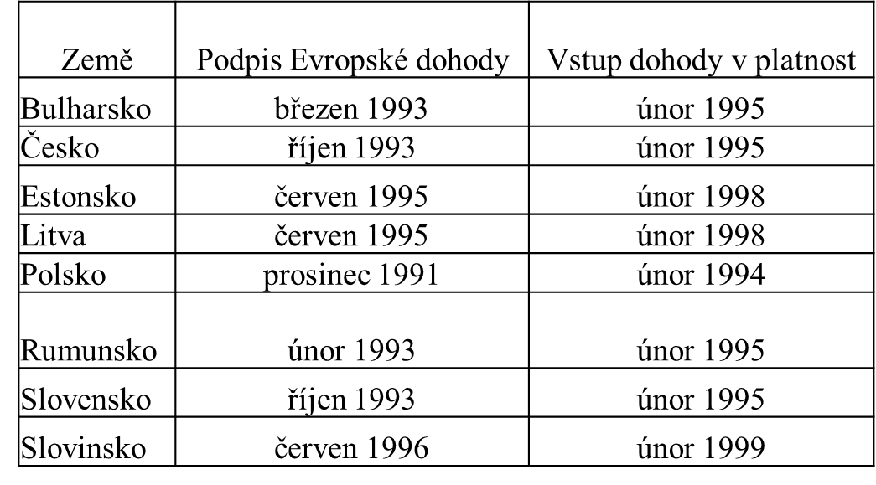
Literatura – obrázky a tabulky
Tabulka č. 1: Přidružení dle svých důvodů, zaměření a cílů
Zdroj: Fiala a Pitrová (2003, s. 153)
Podpis Evropské dohody musel být následně doprovázen ratifikačním procesem a až po jeho ukončení mohla tato dohoda vstoupit v platnost. Průběh těchto procesů v postkomunistických zemích zachycuje podrobněji Tabulka č. 1.
Notes:
csvukrs

Slide 34
Literatura – obrázky a tabulky
Tabulka č. 2: Rozdělení prostředků v období 2004 až 2006
 | 2004—2006 | 2004 | 2005 | 2006
Fond soudržnosti | 945,3 | 316,9 | 266,1 | 362,3
Strukturální fondy | 1 584,40 | 381,5 | 528,9 | 674
Cíl 1 (13 krajů) | 1 454,30 | 339 | 485,5 | 629,8
Cíl 2 (Praha) | 71,3 | 23,3 | 23,8 | 24,2
Cíl 3 (Praha) | 58,8 | 19,2 | 19,6 | 20
Iniciativy Společenství | 100,8 | 28,6 | 32,1 | 40,1
Interreg | 68,7 | 21 | 21,4 | 26,3
Equal | 32,1 | 7,6 | 10,7 | 13,8
Strukturální operace celkem | 2 630,50 | 727 | 827,1 | 1 076,30
Zdroj: Webový portál Fondy Evropské unie [online] [vid. 13. září 2012]. Dostupné z http://www.strukturalni-fondy.cz/Programy-2004-2006; vlastní úprava
Notes:
csvukrs

Slide 35
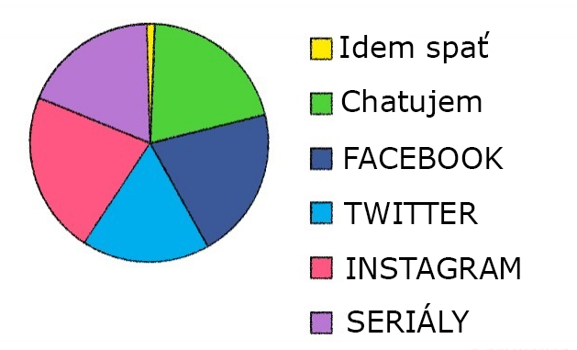
Literatura – obrázky a tabulky
Obrázek č. 1: Co dělám, když se mi chce spát
Zdroj: Eurostat [online] [vid. 12. září 2020]. Dostupné z http://epp.eurostat.ec.europa.eu/portal/page/portal/ region_cities/regional_statistics/data/main_tables; vlastní propočty
Notes:
csvukrs

Slide 36
Literatura – obrázky a tabulky
Obrázek č. 2: Theilův index
Zdroj: Eurostat [online] [vid. 15. září 2020]. Dostupné z http://epp.eurostat.ec.europa.eu/portal/page/portal/ region_cities/regional_statistics/data/main_tables; vlastní propočty
Notes:
csvukrs

Slide 37
Děkuji za pozornost ☺

